Slide 1
ФГБОУ ВО «Российский экономический университет им. Г.В.Плеханова»
Итоговый проект на тему:
«Разработка онлайн магазина»
Программа профессиональной переподготовки: Fullstack-разработка на языке Java
Мещеряков Дмитрий Михайлович
Группа: FSJ-2-22

Slide 2
Предметная область
Мой проект это интернет магазин/маркетплейс. Реализованы все те функции которые могут понадобиться в реальной жизни. Взяв за основу данный проект можно реализовать аналог Ozon, Wildberries и других аналогичных онлайн ресурсов.
Магазин «умеет» делить пользователей по ролям, позволяя обычным пользователям искать/просматривать товары, добавлять их в корзину и оформлять заказ.
Для администраторов дополнительно реализована возможность добавлять и удалять товары.
Каждый из пользователей может покинуть свой личный кабинет.

Slide 3
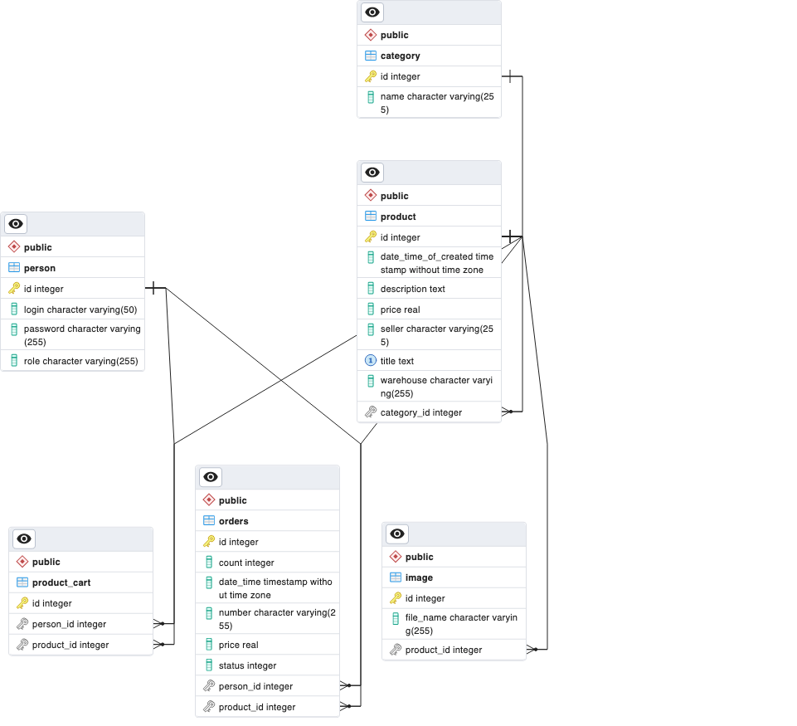
ER-модель

Slide 4
Инструментальные средства
Мной использовалась интегрированная среда разработки (IDE) Intellij IDEA, программное обеспечение для баз данных PostgreSQL (PostgreSQL 15, pgAdmin 4), фреймворк Spring, Thymeleaf, браузер Google Chrome, GitHubDesktop и другое вспомогательное программное обеспечение для реализации проекта.
Проект реализован на языке Java с использованием Spring Framework.

Slide 5
Результат

Slide 7
Заключение
В заключении котел бы поблагодарить всю команду РЭУ им. Г.В. Плеханова!
Высоко ценю полученные здесь знания и профессионализм Вашего коллектива.
Готов подтвердить, что программа была выстроена грамотно, а наполнение каждого занятия во взаимосвязи с домашними работами не просто позволяло осваивать знания, но и буквально не оставляло возможности что то «пропустить». Это очень понравилось.
В дальнейшем планирую продолжать обучение в области IT и обязательно сделаю выбор в пользу РЭУ им. Г.В. Плеханова!

